Slide 1
PROJET 7
IMPLEMENTEZ UN MODELE DE SCORING

Slide 2
Plan
Problématique & présentation des données
Prétraitements
Approches de Modélisation
Questions & réponses
Dashboard interactif
1
2
3
4

Slide 3
Problématique & présentation des données
Contexte:
La volonté de l’entreprise « Prêt à dépenser » de mettre en œuvre un outil de « scoring crédit »
Calcul de la probabilité de défaut de paiement du client et décision d’accord ou non du crédit
Dashbord intéractif utile pour les équipes de chargés de relation client
Missions:
Construction d’un modèle de scoring
traitement des données
Entrainement des modèles
choix du meilleur modèle
Construction d’un Dashbord
Accès au résultat de prédiction
Accès aux informations utiles pour expliquer le résultat de la prédictiin
Accès à des informations générales du client

Slide 4
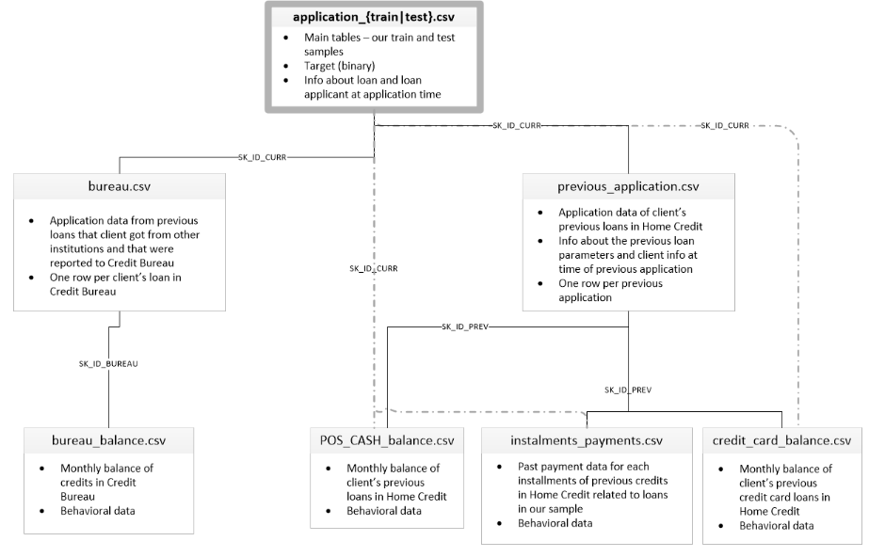
Problématique & présentation des données
Données:
Une base de données client disponible sur Kaggle
Contiennents des données financières et comportementales (âge, sexe, situations familiales, revenus , …etc)

Slide 5
Prétraitements
Etape 1 :
Identification / imputation des variables manquantes
Analyse des valeurs atypiques
Visualisation des corrélation avec la variable cible
Encodage des variables catégorielles
Etape 2 :
Combinaison des différents jeux de données
Création de nouvelles variables
3 nouvelles variables de moyenne et de comptage
PREVIOUS_LOANS_COUNT : nombre des précédents crédits pris par le client
- MONTHS_BALANCE_MEAN : solde mensuel moyen des précédents crédits
PREVIOUS_APPLICATION_COUNT : nombre de demandes antérieures au crédit immobilier
Rations explicatifs
DAYS_EMPLOYED_PERCENT : % jours employés par rapport à l'âge du client
CREDIT_INCOME_PERCENT : % montant du crédit par rapport au revenu d'un client
PAIEMENT_RATE: durée du paiement en mois
ANNUITY_INCOME_PERCENT : % rente de prêt par rapport au revenu d'un client

Slide 6
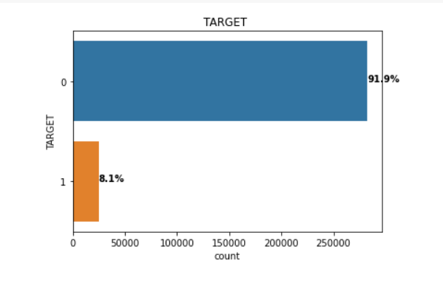


Prétraitements
Etape 3 :
Déséquilibre des proportions de classe 0 et 1 de la variable cible
➔ Sur echantillonage (Oversampling) en utilisant SMOTE

Slide 7

APPROCHES DE Modélisation
Problématique
Les clients à risque font perdre de l’argent à la société
La société ne doit pas se priver des potentiels clients qui ne présentent pas de risque
Les clients à risque non identifiés représentent une dépense effective importante pour la société (frais de recouvrement, sommes non recouvrées)
Les clients peu risqués identifiés à tort comme risqués font perdre à la société un chiffre d’affaire potentiel (coût d’opportunité)
➔
Limiter le nombre de faux négatifs
Limiter dans une moindre mesure le nombre de faux positifs
Équilibre à trouver entre Précision et Recall
Utilisation de beta score

Slide 8
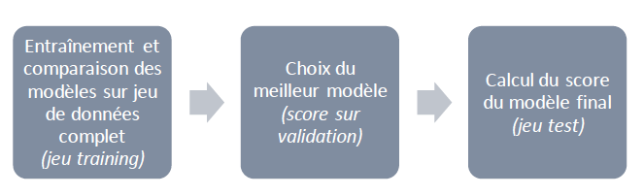
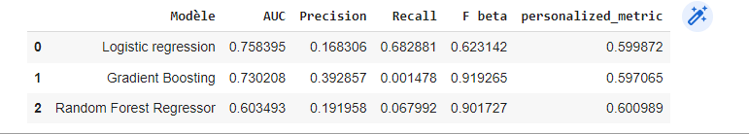
APPROCHES DE Modélisation
Algorithmes:
Logistic Regressor
Xgboost
Random Forest Regressor

Slide 9
Dashboard interactif
Solution | Description
Flask | API permettant d’appeler la prédiction à partir de l’identifiant du client
streamlit | Tableau de bord
Git Lab | Versionning
LIME | Explication/ interprétabilité de la prédiction
Heroku | Déploiement sur le cloud
Versioning Github : https://github.com/Radi-ib/p7

Slide 10
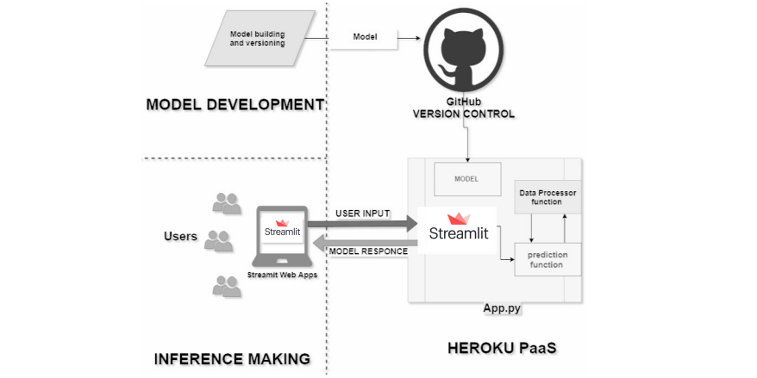
Dashboard interactif
Mode d’emploi:

Slide 11
Conclusion
Allez plus loin:
Pour un modèle plus performant:
- Perfectionnement du features engineering
- Définition d’une métrique d’évaluation en collaborant avec les équipes métier
- Elargissement des hyperparamètres pour des performances meilleurs
Amélioration du Dashboard:
- Ajout des information / graphique selon le besoin du métier

Slide 12
Questions & réponses
Merci pour votre attention

